Slide 1
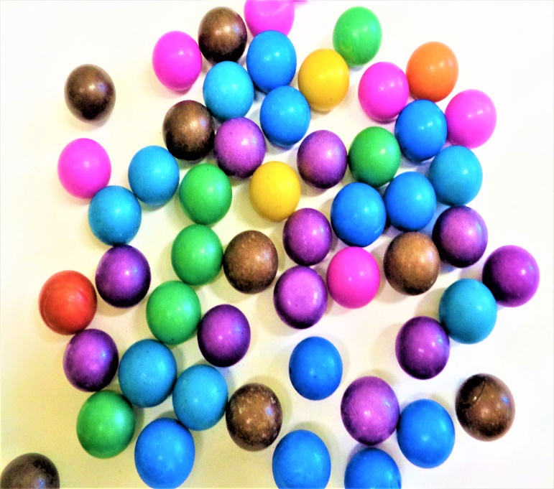
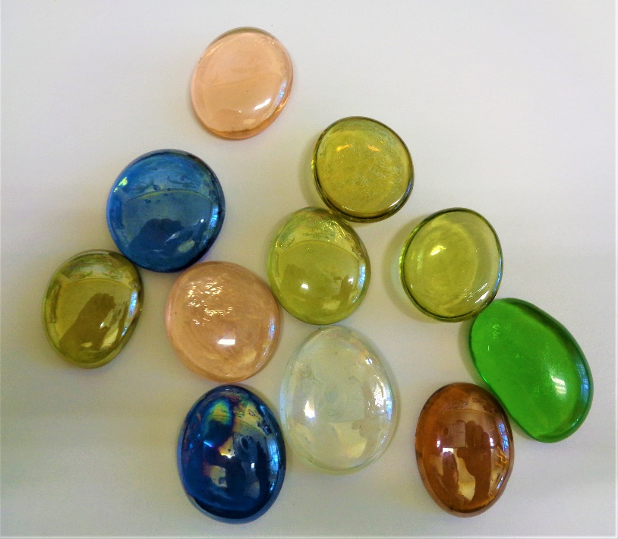
ШАРИКИ МАРБЛС И КАМЕШКИ КАБАШОНЫ В РАБОТЕ ЛОГОПЕДА
ПОДГОТОВИЛА : УЧИТЕЛЬ – ЛОГОПЕД
Зотова Оксана Николаевна
МБДОУ «Светлячок»
пгт Славянка
Хасанского муниципального района

Slide 2
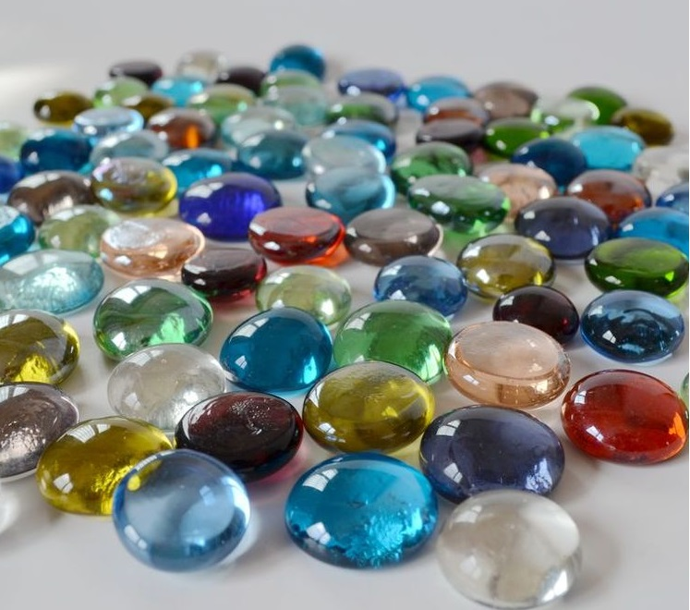
Одним из самых интересных и инновационных приемов в логопедической работе с детьми старшего дошкольного возраста можно назвать применение шариков марблс и камешков-кабошонов.

Slide 3
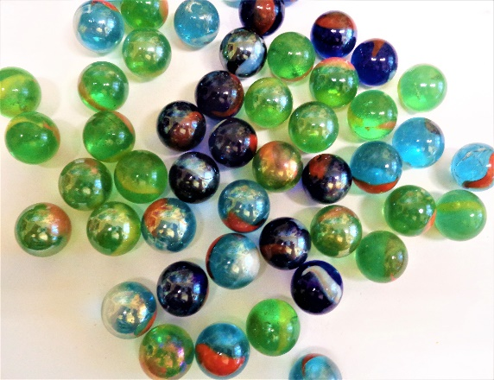
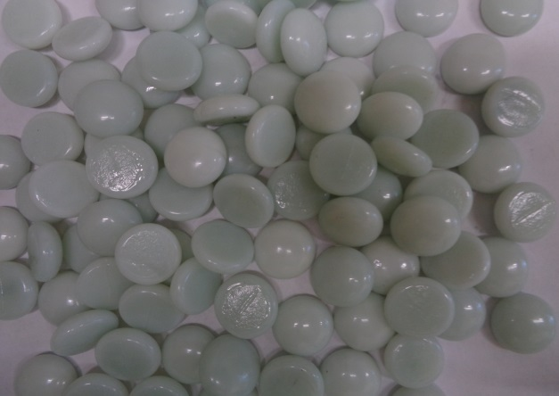
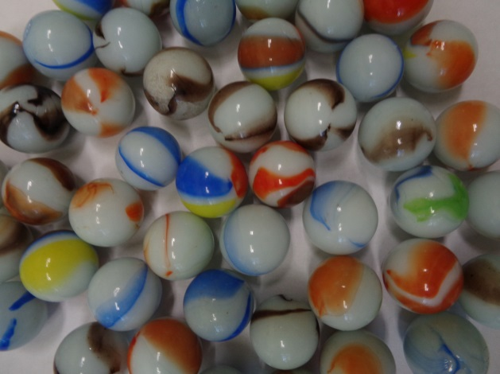
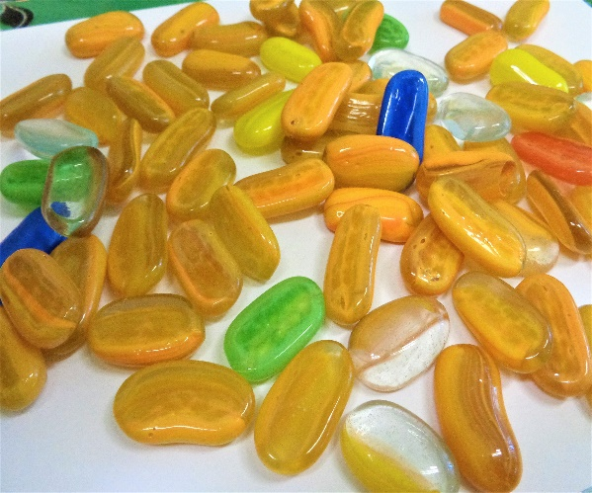
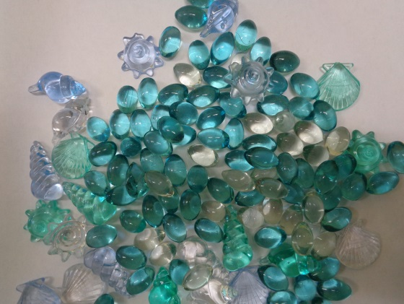
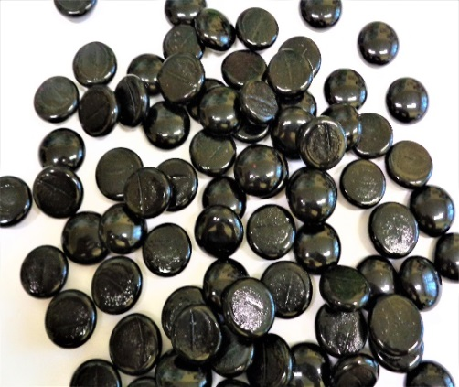
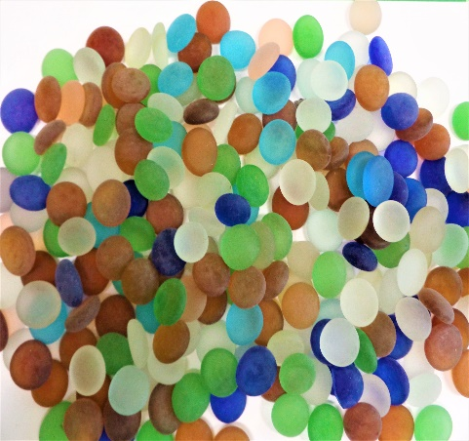

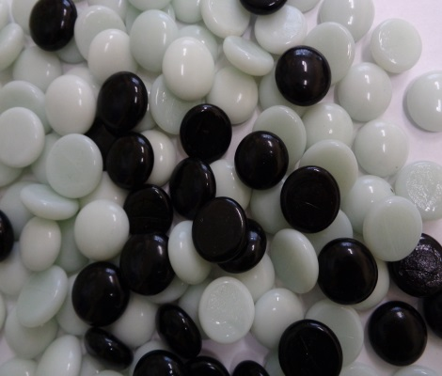
Марблс – это шарики или сплюснутые овальной или круглой формы. Они могут быть сделаны из глины, дерева, пластика или чаще всего из стекла. Они имеют разнообразные оттенки, цвета, красота которых завораживает настолько, что и взрослым и детям хочется к ним прикоснуться, подержать в руках. А главное их предназначение это веселые, полезные и простые игры. С какого возраста можно использовать данные камешки – с 2-3 лет и старше. Но помните, что детки младшего возраста могут свободно брать в их рот, поэтому рекомендуется брать более крупные Марблс и обязательно играть под присмотром взрослых.

Slide 4
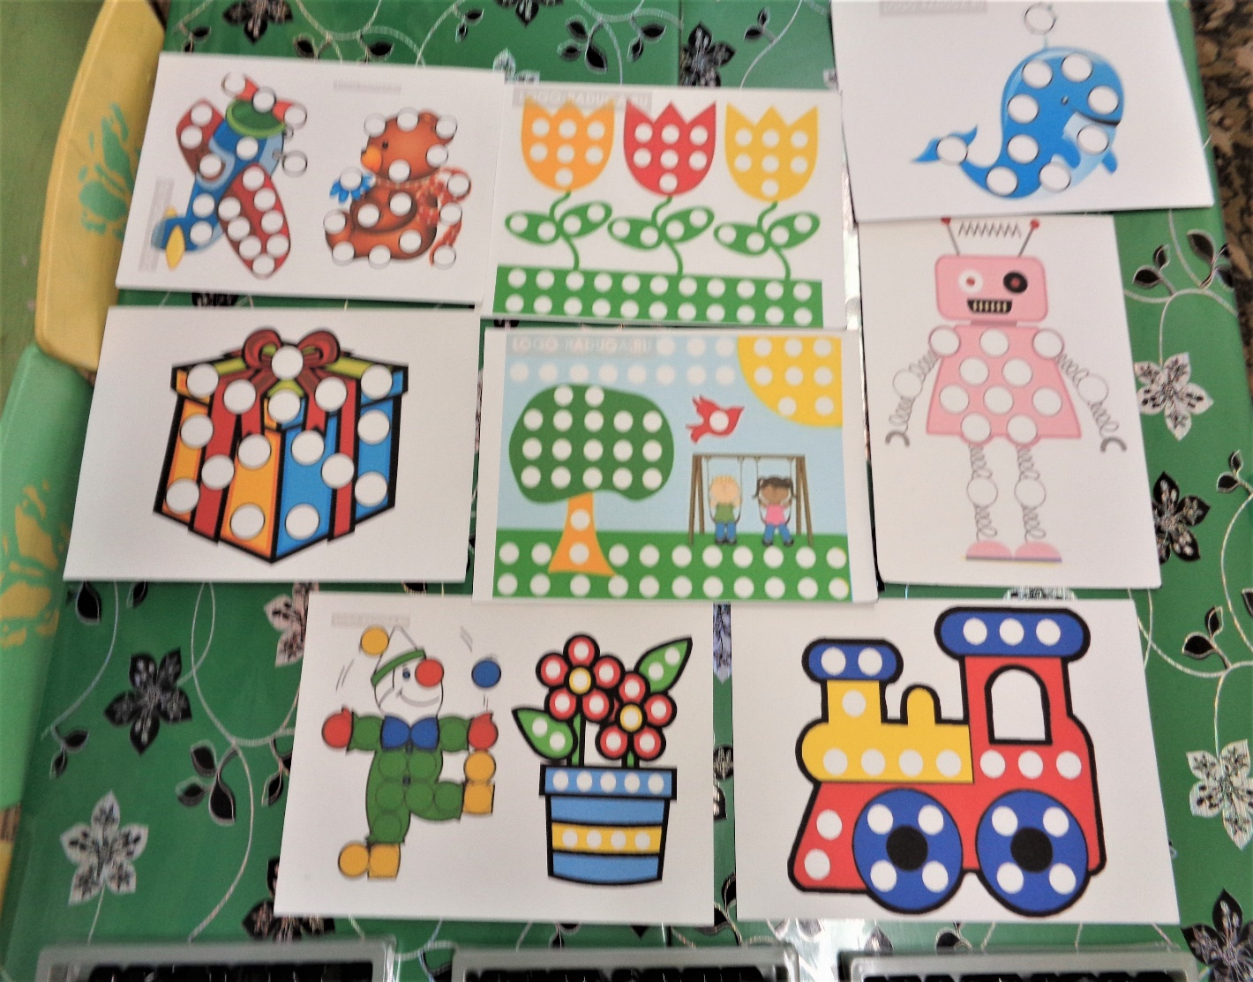
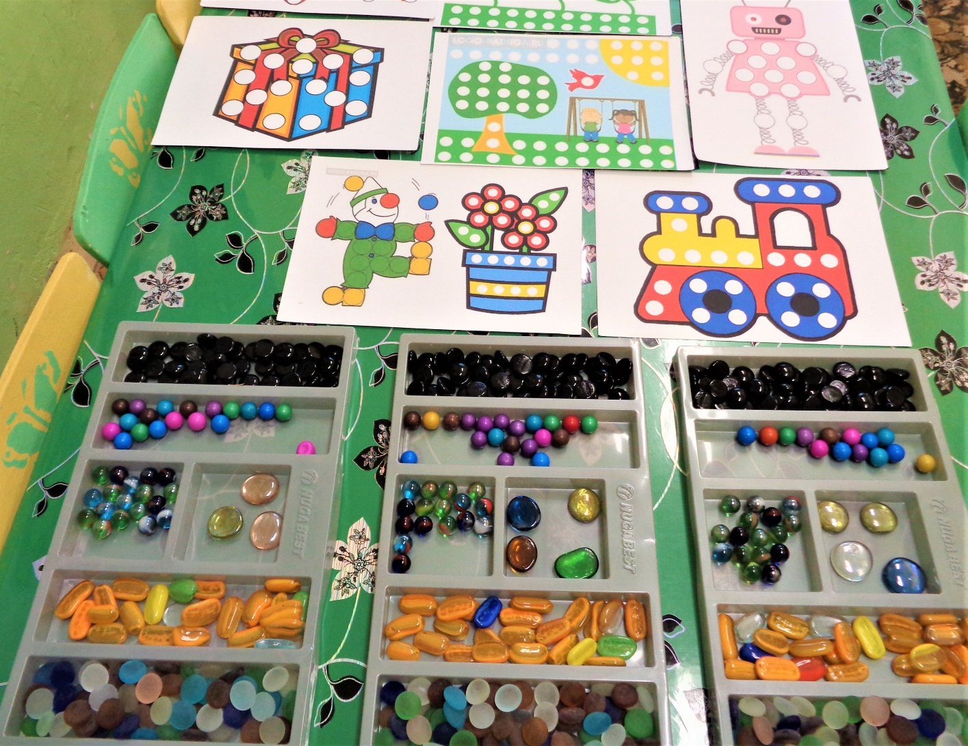
Игры и упражнения с шариками марблс и камешками - кабошонами

Slide 5
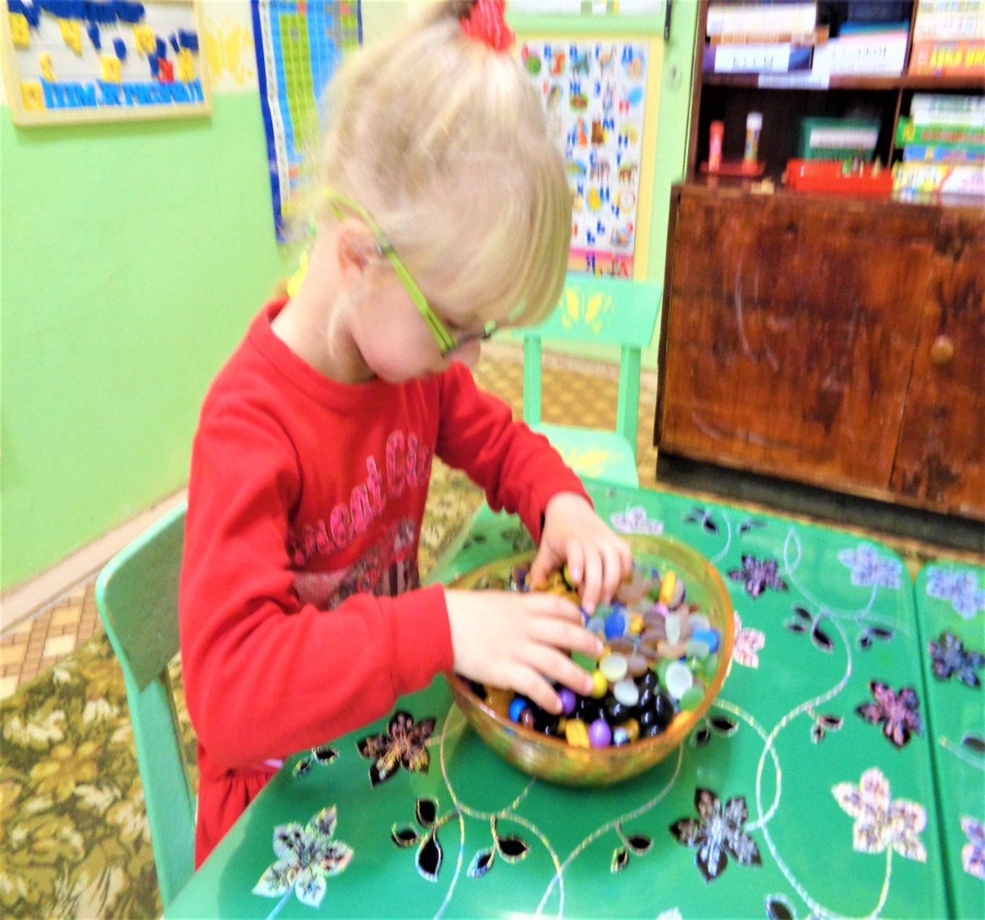
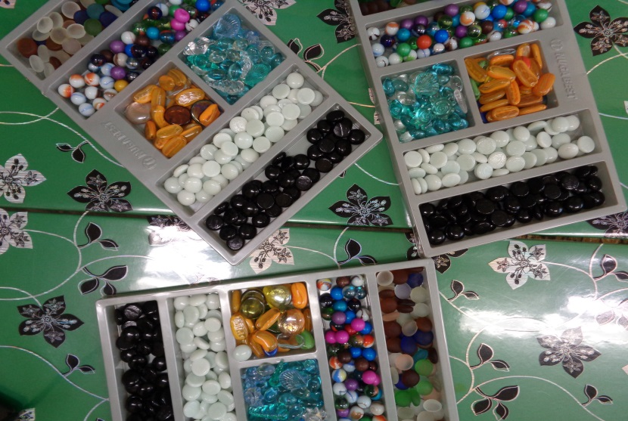
Дидактическая игра «Сухой бассейн» («Найдем предмет» или «Угадай-ка»)
Цель: развитие тактильных ощущений; развитие умения выбирать предметы, отличающиеся от шариков марблс (Например: киндер - игрушки; небольшой строительный материал; природный материал – желудь, каштан).
Оборудование: емкость глубокая, шарики марблс, мелкие игрушки.
Задание: педагог предлагает найти игрушки, среди шариков с открытыми глазами, сначала одной, затем другой рукой. Усложнение: поиск игрушек с закрытыми глазами.

Slide 6
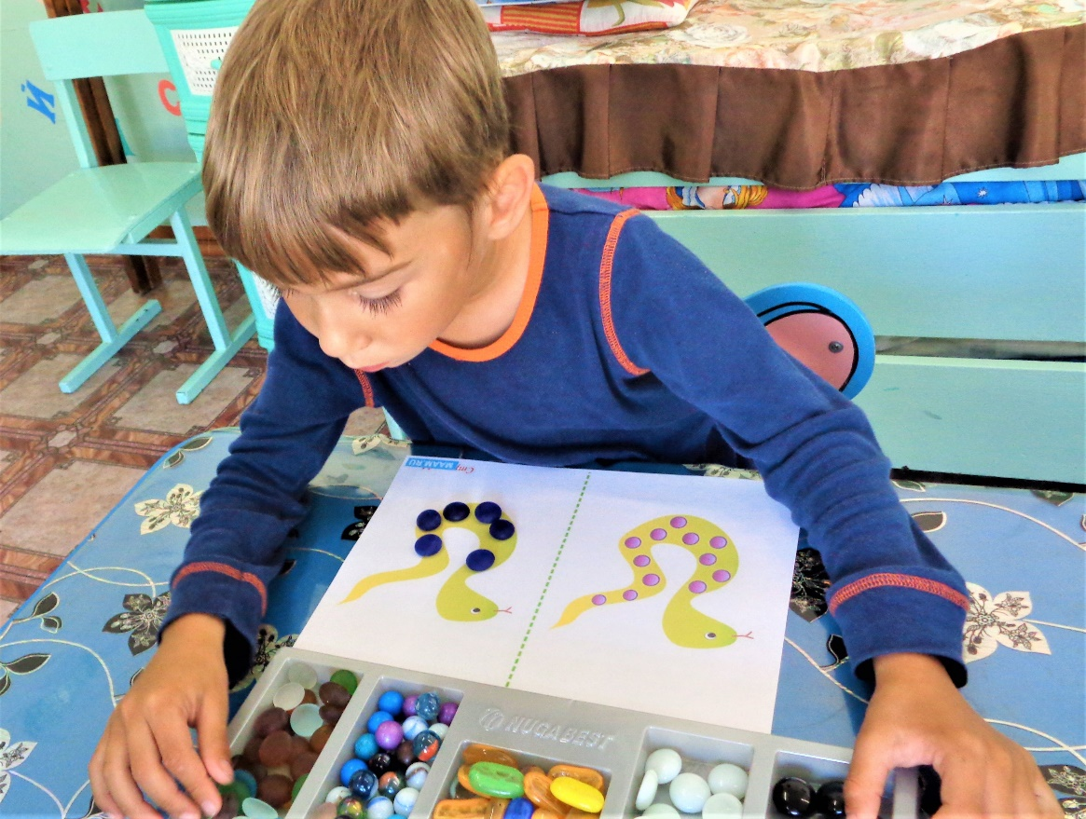
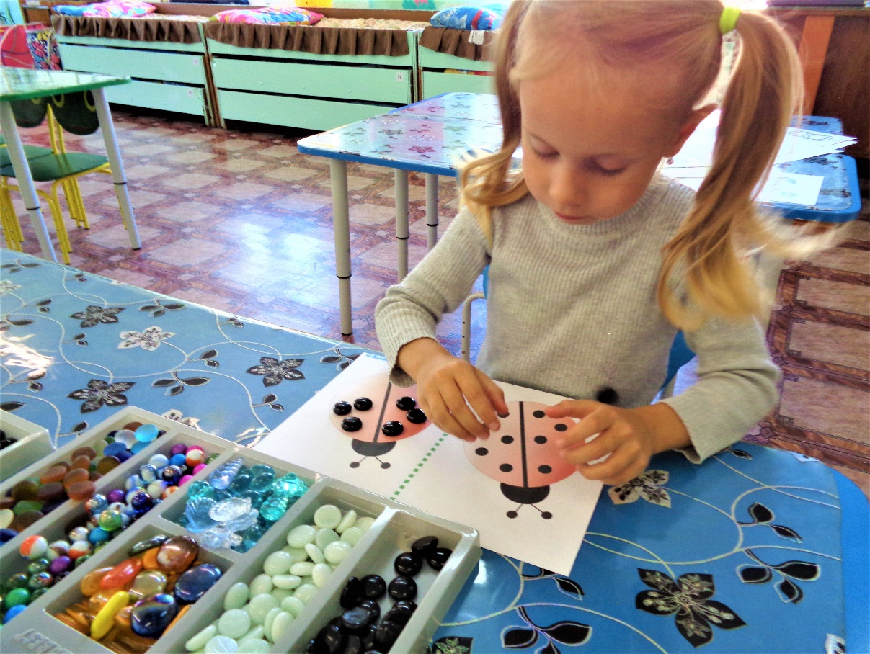
Упражнение «Выложи по заданию»
Цель: развитие умения различать цвета, называть их, развитие зрительного внимания, памяти, мелкой моторики рук.
Оборудование: карточки с заданиями, камешки – кабошоны.
Задание: Педагог предлагает разложить камешки, накладывая их на образец - карточку, на которой нанесен рисунок.
Усложнение:- Запомнить узор на карточке и выложить по памяти.

Slide 7
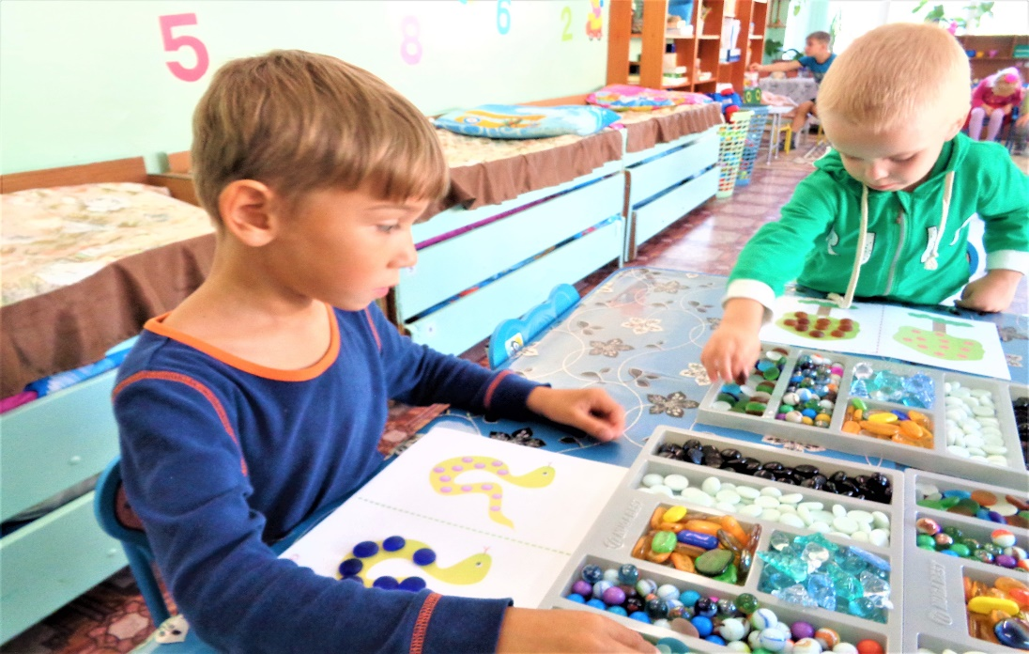
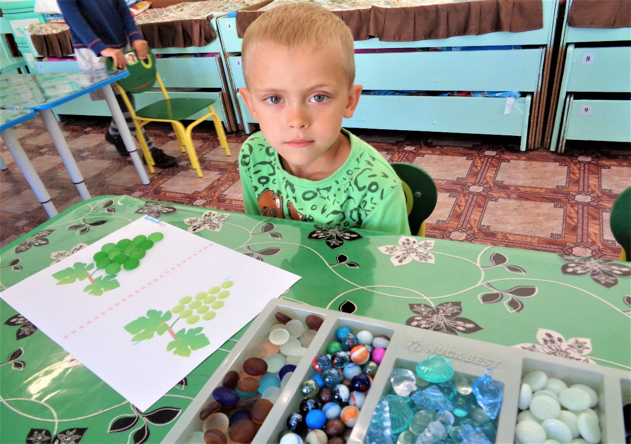
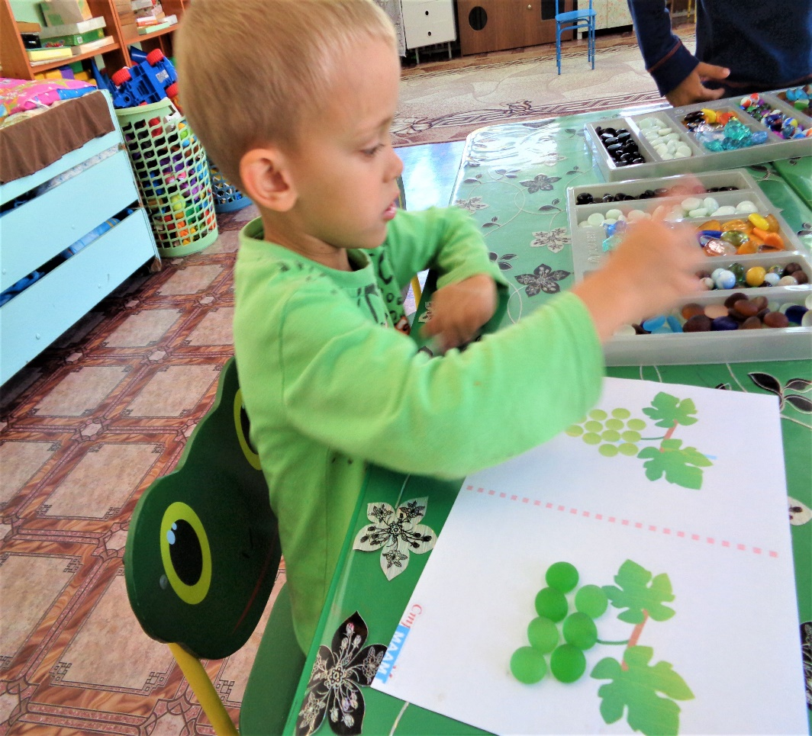
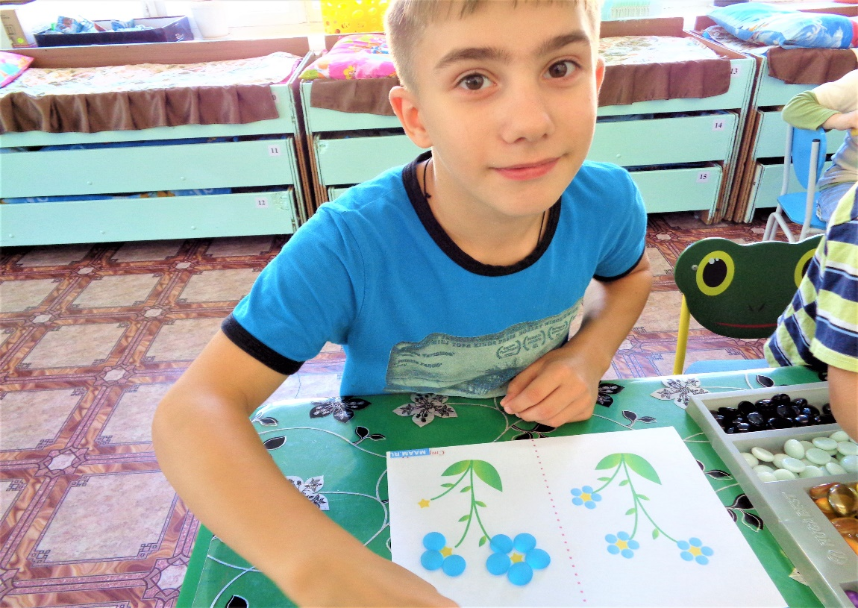

Slide 8
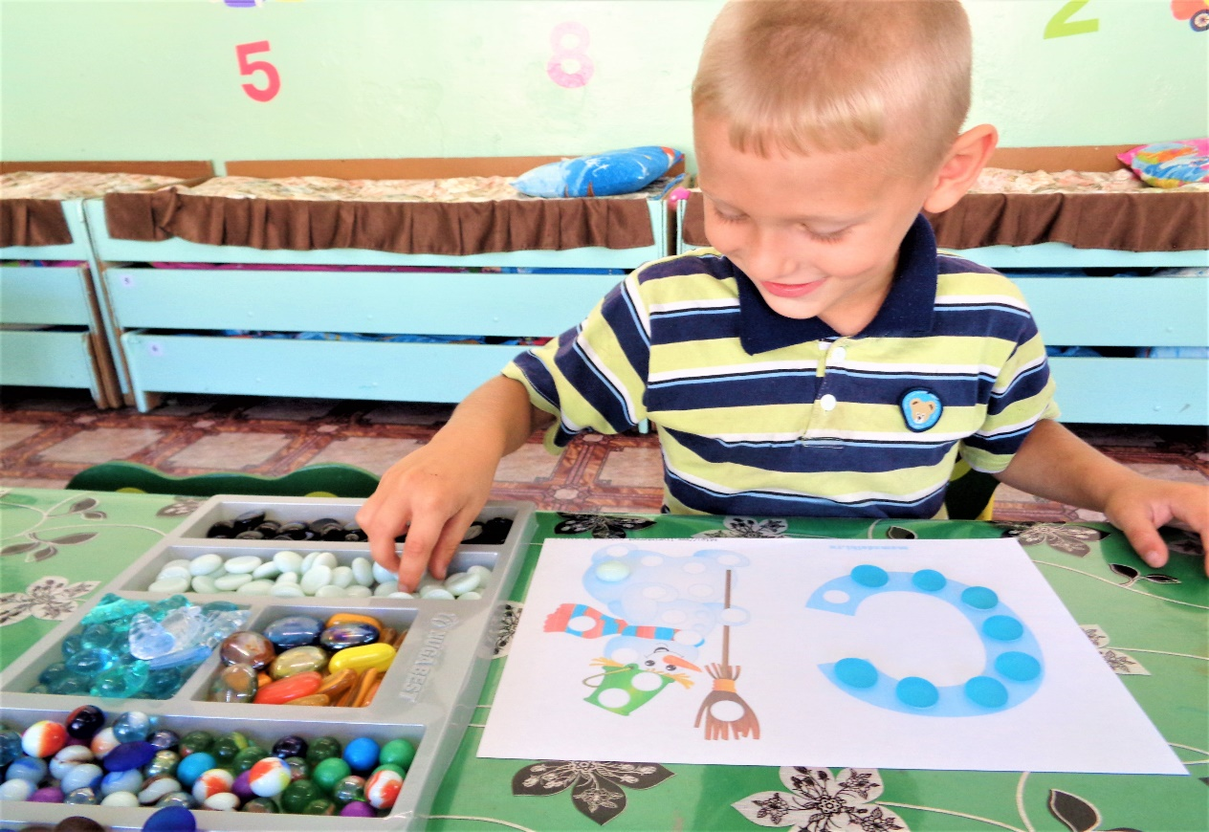
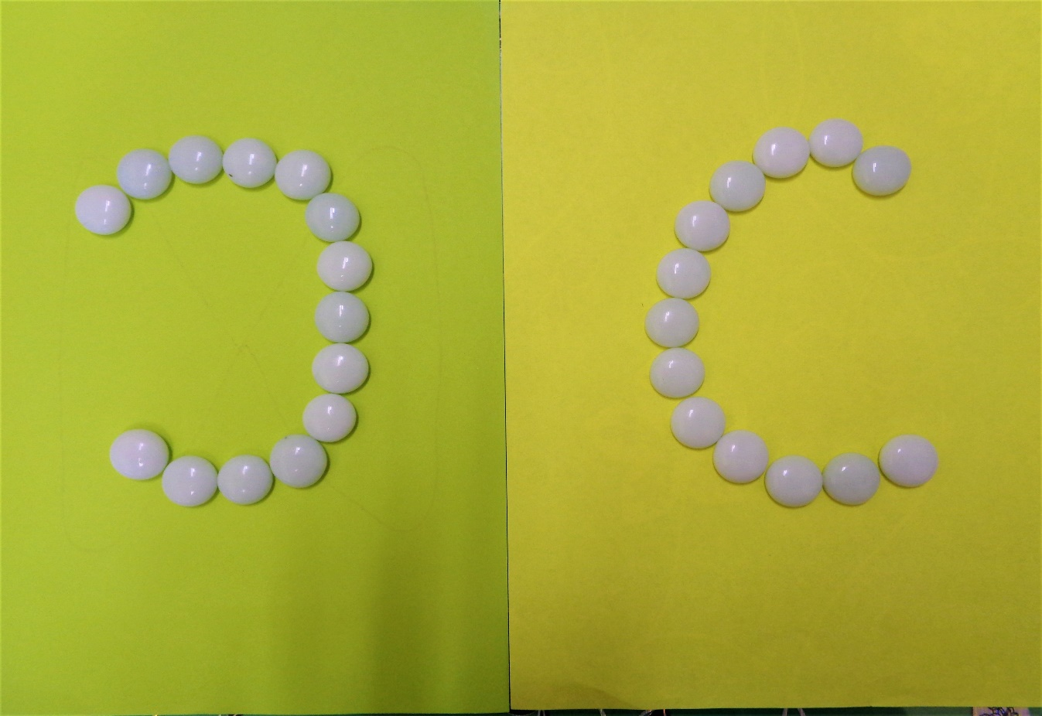
Игра «Зеркало»
Детям рассказывается история о буквах — модницах, которые так любили смотреть в зеркало, что, в конце концов, запутались; где они и где их отражения. Детям предлагается помочь буквам, убрать их неправильные отражения. Игра «Техники». Восстанавливаем сломанные слоги (АП, КИ, УХ).
«Знакомство с буквой»
Закрепить зрительный образ изучаемой буквы.

Slide 9
Из прозрачной ткани сшить длинную «колбаску». Наполнить «колбаску» шариками марблс.
Можно перевязать по центру пустую «колбаску» и одновременно (по команде) двум игрокам приступить к наполнению её с двух сторон – «кто быстрее?»
«Волшебный мешочек».
Развитие умения выбирать предметы на ощупь с закрытыми глазами и угадывать их.
«Найдем предмет» или «Угадай-ка».
1 вариант. Ребёнок достаёт из мешочка камешек (зелёного, синего или коричневого цвета) и придумывает слово на соответствующий звук (синий цвет — твёрдый согласный звук, коричневый-гласный звук, зелёный — мягкий согласный звук).
2 вариант. Ребёнок достаёт камешек любого цвета из мешочка и соотносит цвет с предметом, учась при этом правильно согласовывать слово-предмет и слово-признак: зелёный камушек — зелёный огурец, лук, крокодил и т. д. жёлтый камушек — жёлтая репка, жёлтое солнце, и т. д.

Slide 10
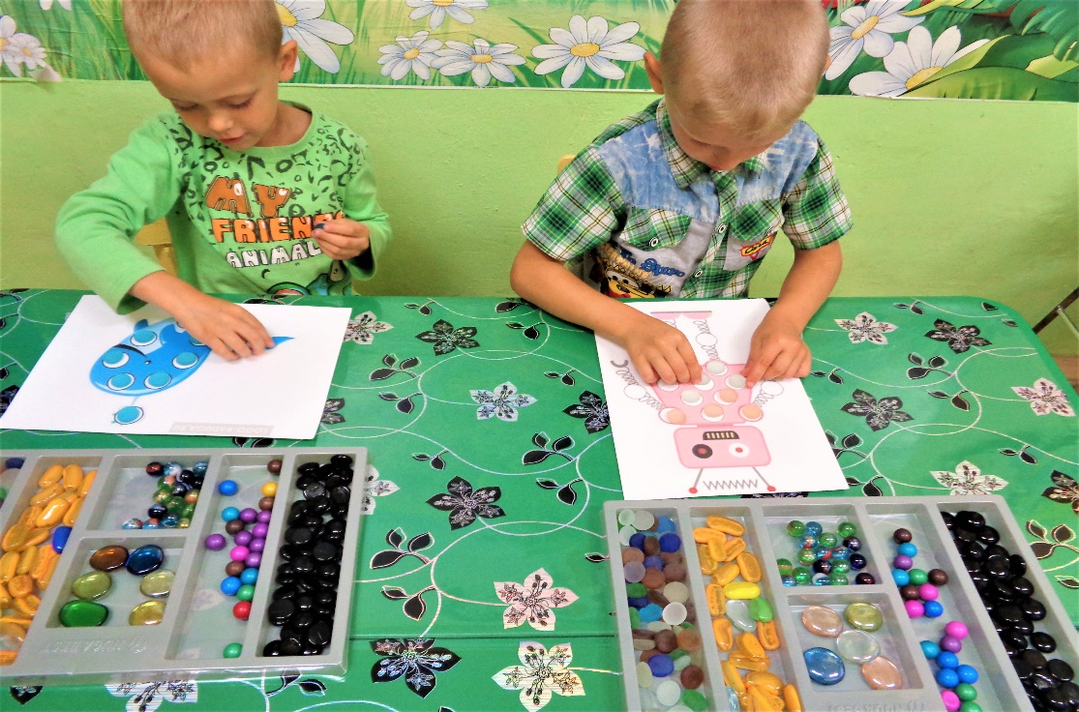
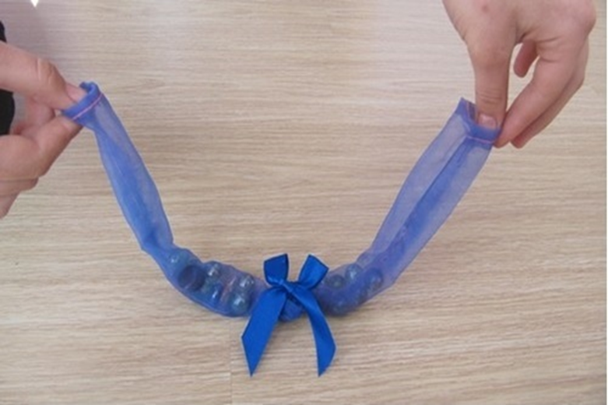
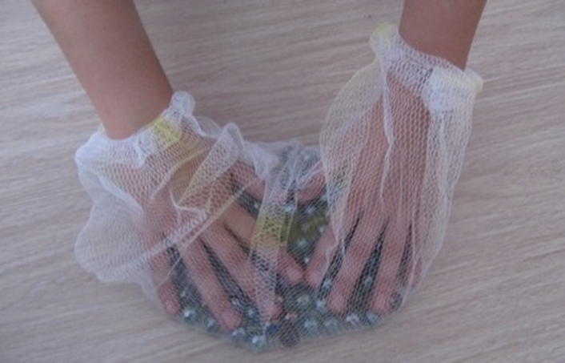
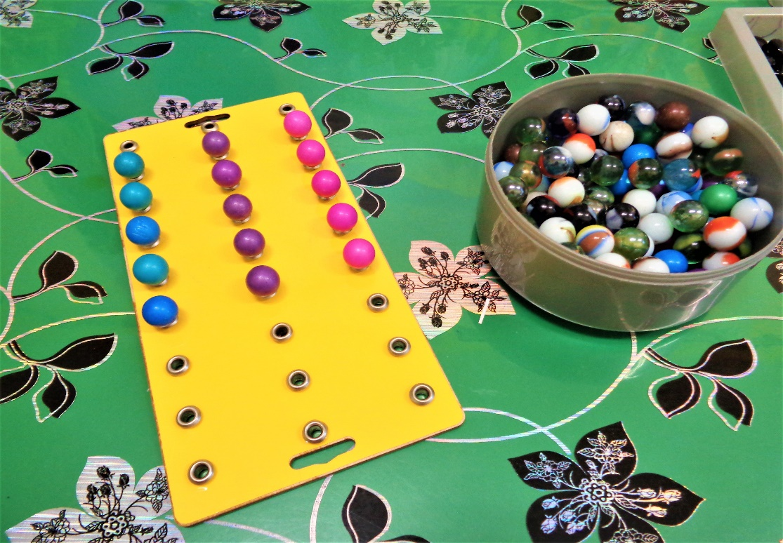

Slide 11
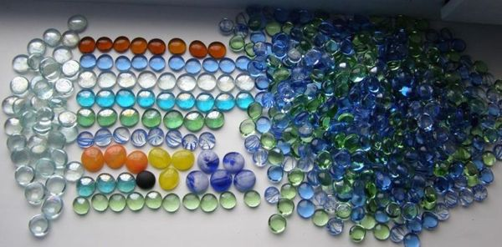
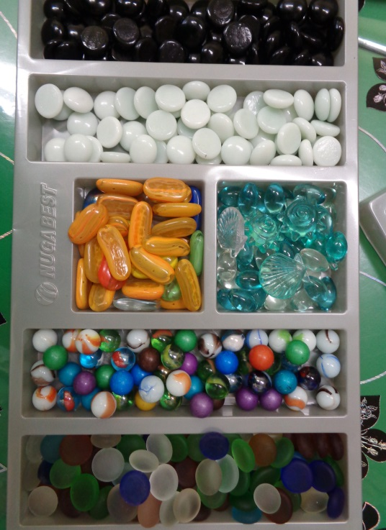

Игра «Цвет»
А). Разбери по цвету.
В общей емкости большого объема находятся цветные камешки одной формы, но разных цветов, необходимо разобрать в меньшие емкости камешки по цветам.
Б). Разбери по форме.
Так же, как и предыдущая, только камешки разной формы – овальные, круглые.
В). Разбери по размеру.
Так же, как и предыдущие, только камешки разных размеров – большие и маленькие.

Slide 12
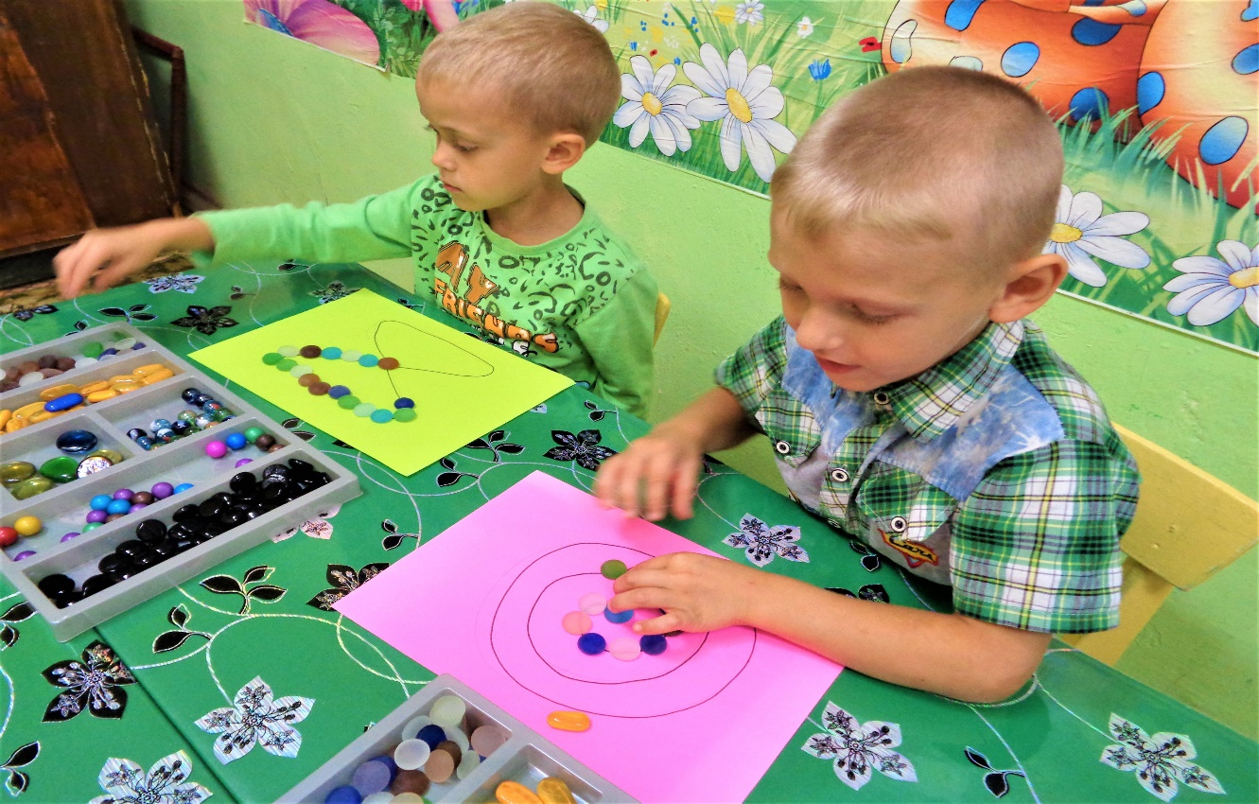
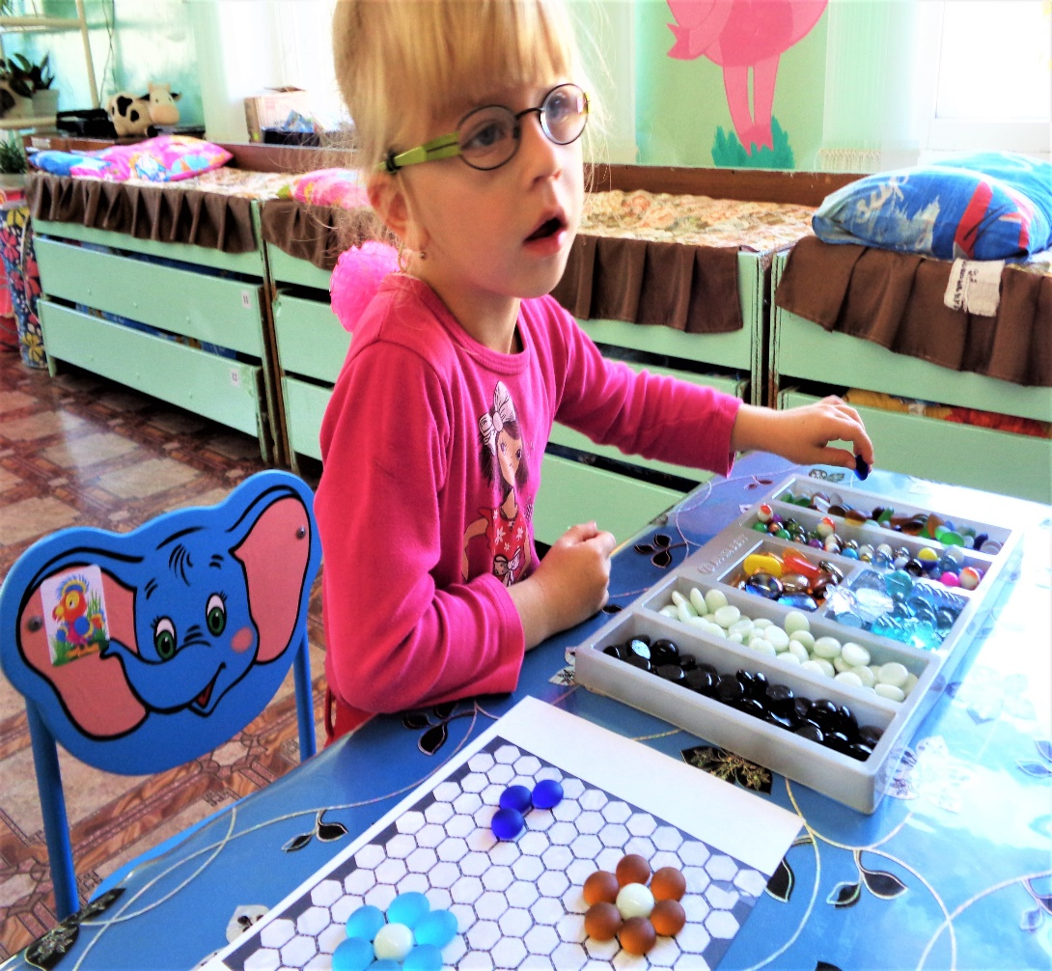
Ориентировка на пласкости.
«Собери по образцу». Предлагается картинка - образец, как в мозаике, по которому и необходимо собрать свою картинку.
«Выложи по контуру.»
На готовый контур выложить камешки.
«Продолжи».
Продолжить узор или ряд.

Slide 13
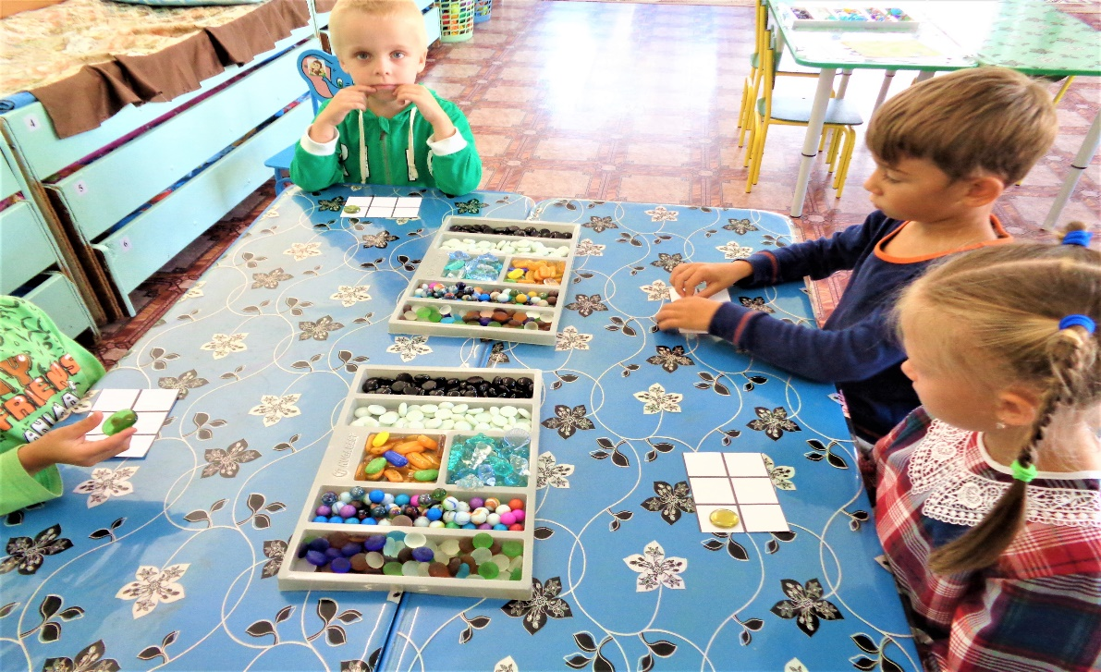
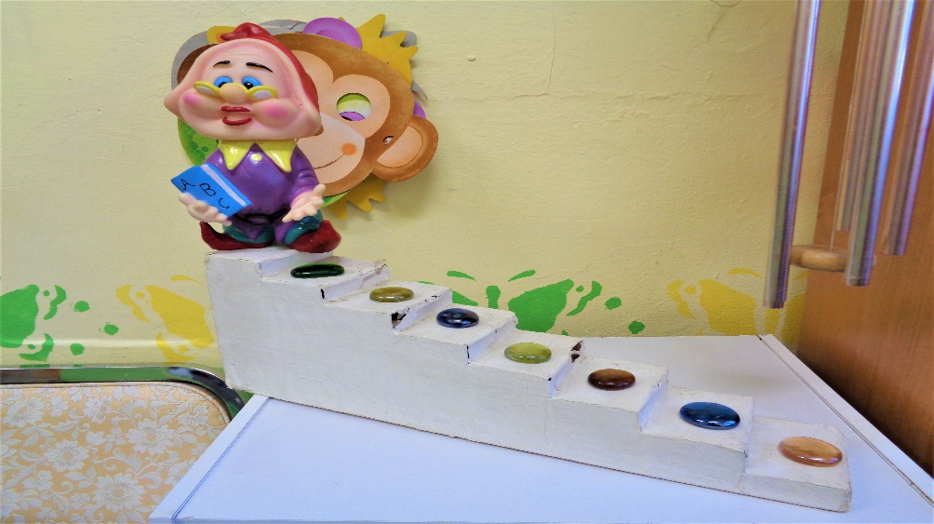
Развитие навыков звукового анализа и синтеза.
- С какого звука начинается слово? Гласный он или согласный? Какие еще слова можно придумать с этим звуком?
- На каком месте находится звук (:) ( в начале, середине, конце?)
- Сколько в слове гласных, сколько согласных?
- Составление предложений.
- Составление предложений с предлогами. (над, под, перед, между)
- Составление предложения с заданным словом.
- Сосчитать сколько слов в предложении
- «Один-много»

Slide 14
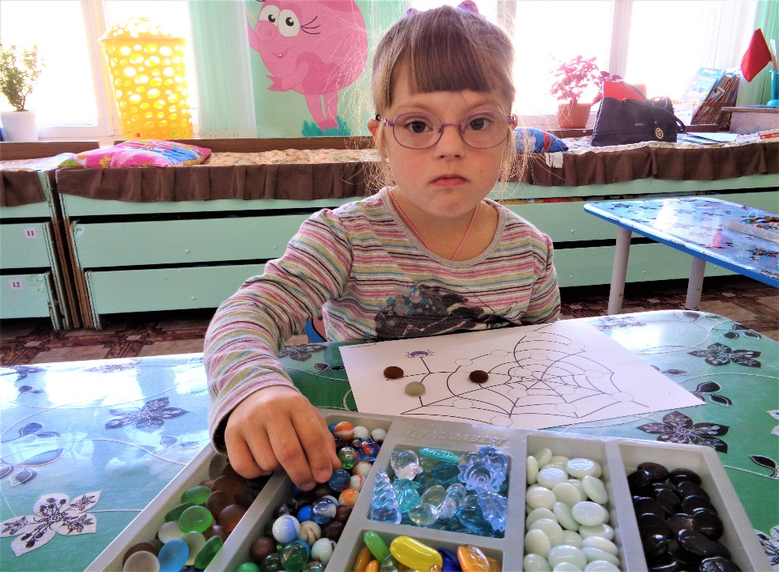
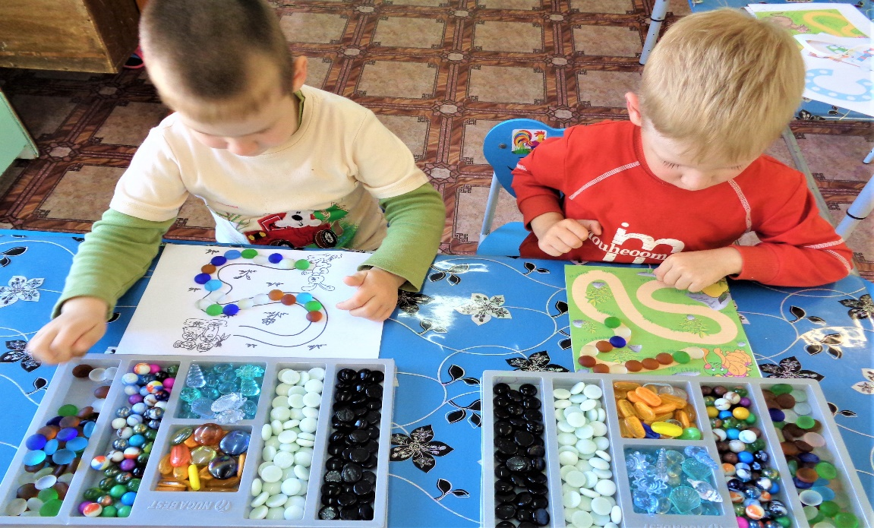
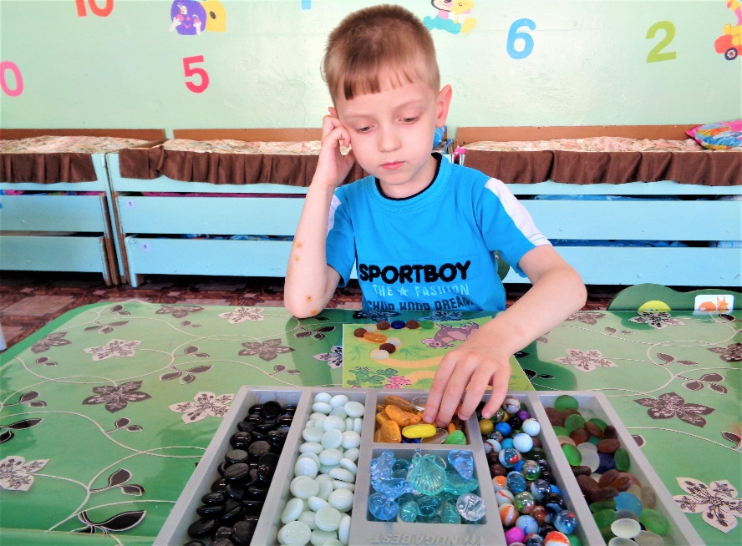
Развитие пространственных представлений
1. Помоги бабочке долететь до цветка, гусеницы доползти до цветка
2. Поможем самолёту долететь до облачка, грузовику забрать мебель, построив дорожку из камушков.
С усложнением называя при этом слова с уменьшительно-ласкательным суффиксом –ИК, столик, стульчик, и т.д.

Slide 15
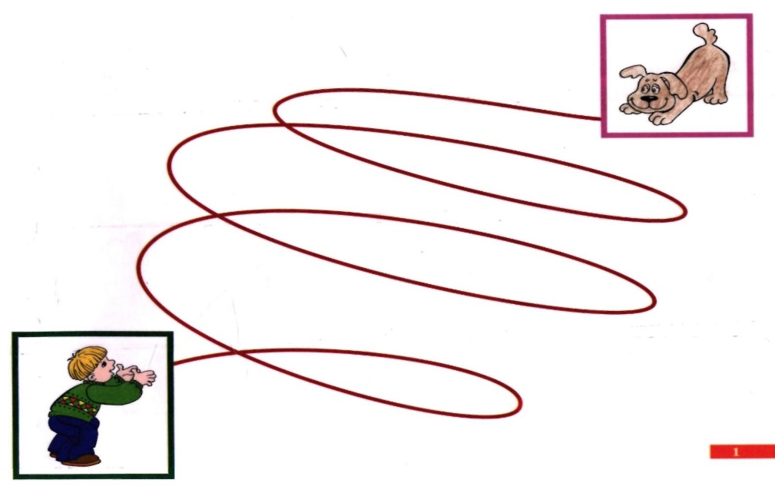
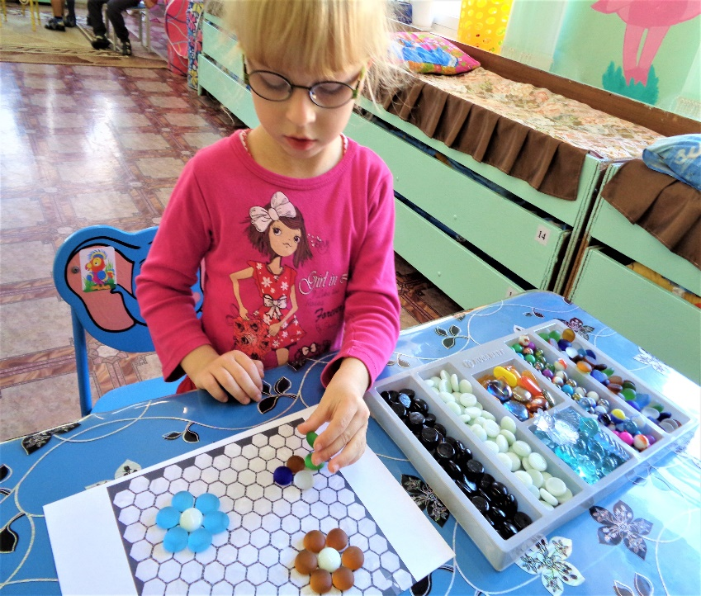

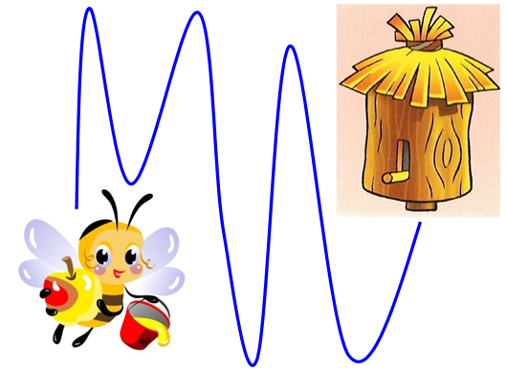
Устные задания типа: Положите синий камушек в центр листа, голубой — в левый верхний угол, зеленый — в правый нижний угол, синий — в правый посередине; и т.д. Проверку задания можно выполнить через предъявление эталона к заданию и через устный контроль.
«Лабиринты» «Лабиринты на автоматизацию»

Slide 16
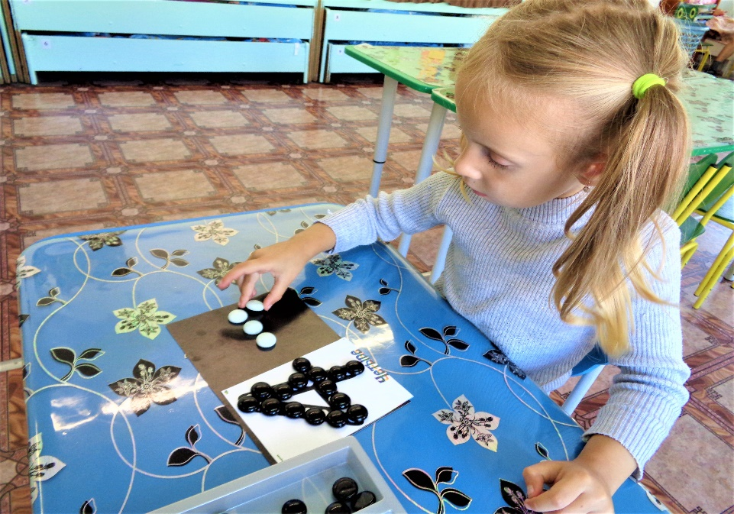
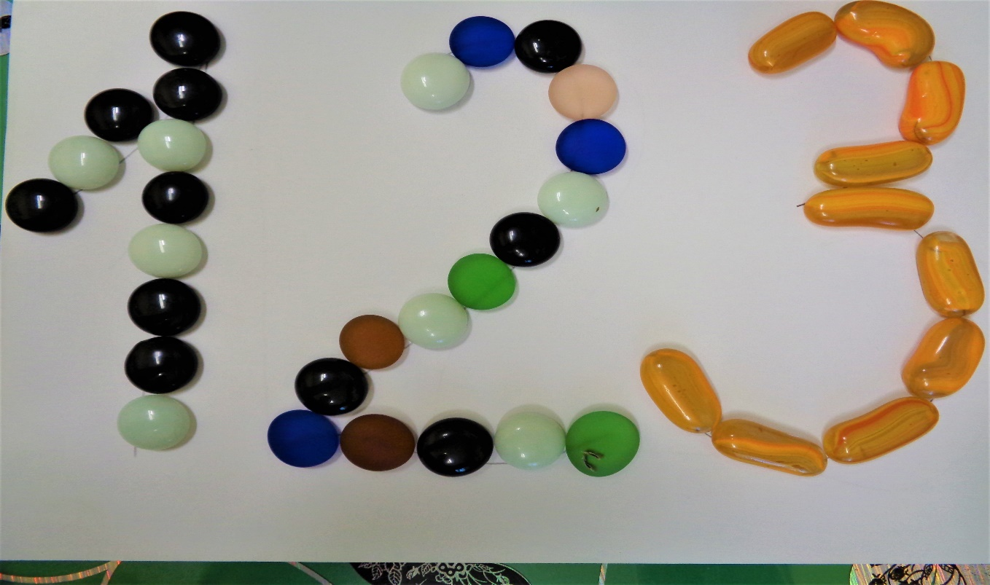
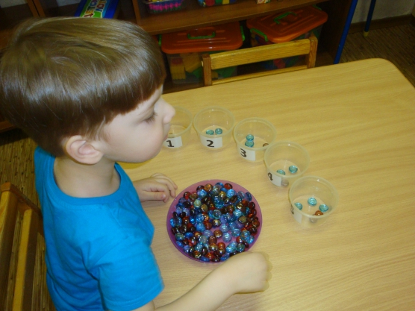
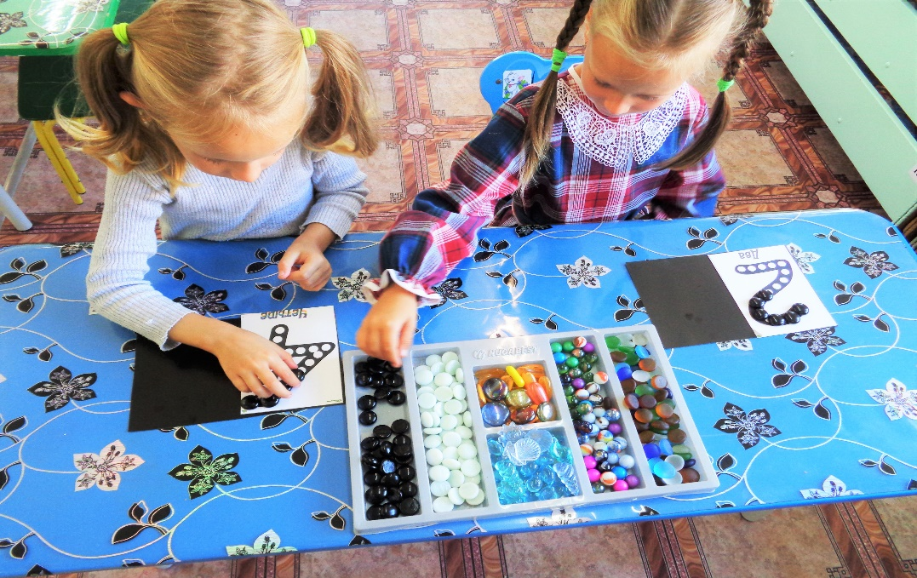
Игра «Весёлый счёт»
Выложить столько камешков на столе,
Сколько у человека ГЛАЗ?
- Сколько пальцев на одной руке? на двух?
- Сколько ушей у собаки?
- Сколько глаз у кошки?
- Сколько крыльев у птицы?
- Сколько ножек у стола?
- Выложить цифру и т. д.

Slide 17
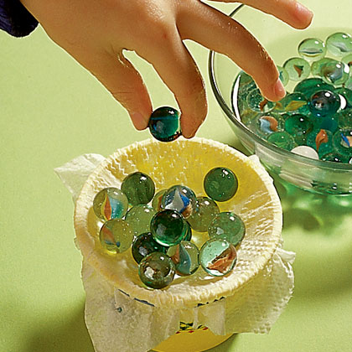

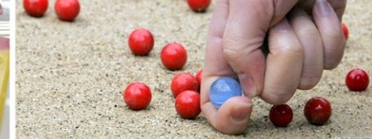
Массаж шариками Марблс:
- Вертим в руках
- Щелкаем палицем по шарику
- стрелять, направлять в специальные желобки и лунки, состязаться в точности попадания и т.д.

Slide 18
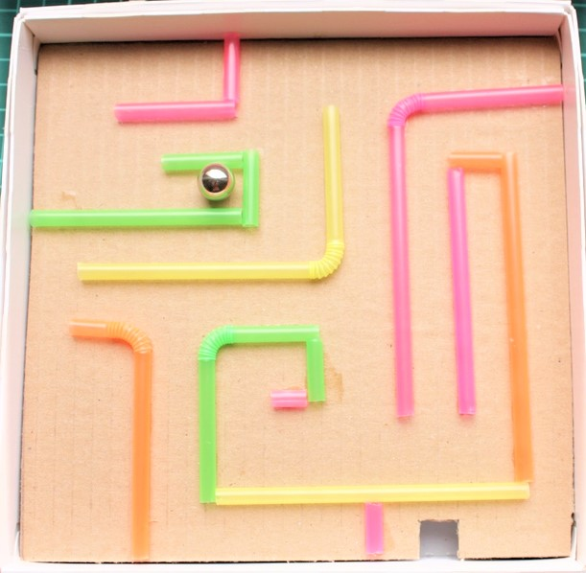
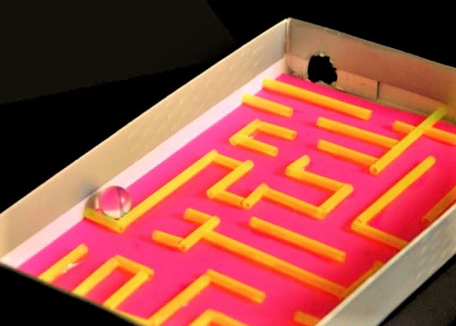
Игры – лабиринты развивают координацию, ловкость и одновременно речь ребенка, можно наклеиить различные картинки в «тупики», в которые попадает шарик.

Slide 19
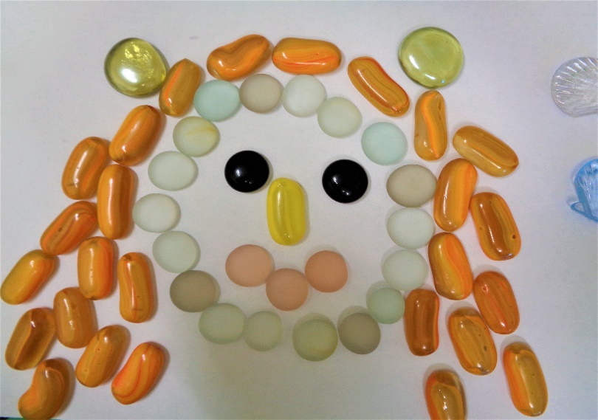
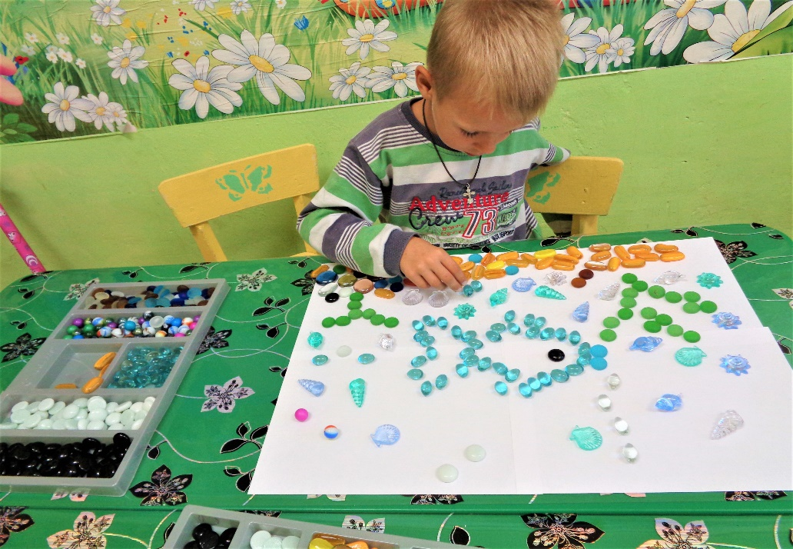
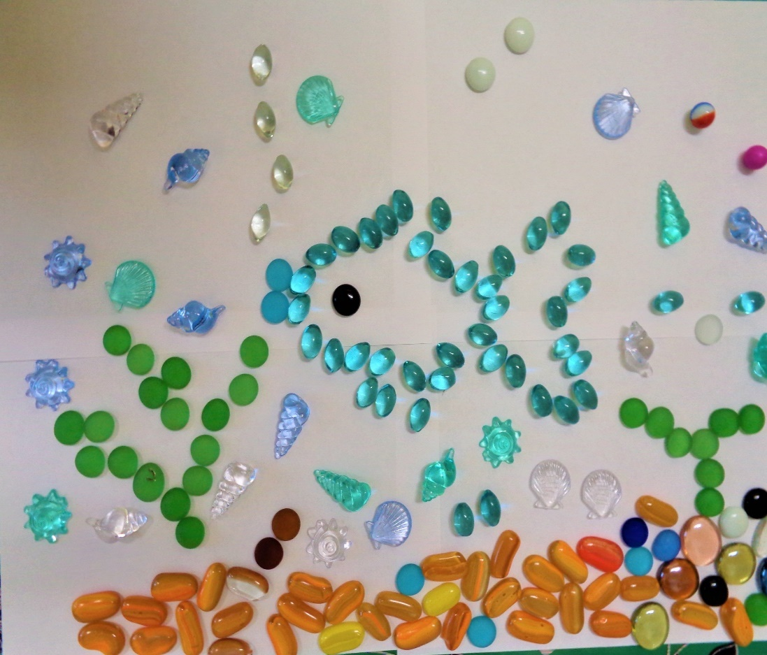

Камешки могут быть разной формы, с ними легко создать картины природы, это и море и осенний лес, добавляя любые картинки — дети создают шедевры. Дети с радостью описывают природу, рассказывают о своем жизненном опыте.
Картины могут оживать, передвигая или добавляя новые сюжеты.

Slide 20


СПАСИБО ЗА ВнИМАНИЕ!
Удачи вам в ваших начинаниях!

